Slide 1
第一章 信号与系统的基本概念
作 业
南京邮电大学
通信与信息工程学院
信号与信息处理教学中心

Slide 2

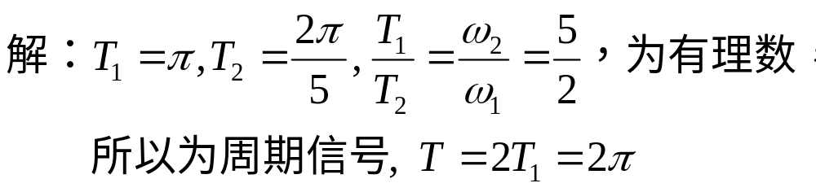

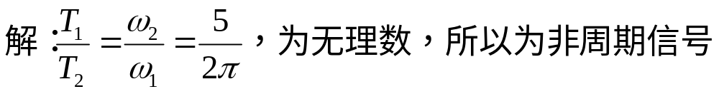
1-1 判断下面的信号是否为周期信号，如果是，
确定其基本周期。

Slide 3
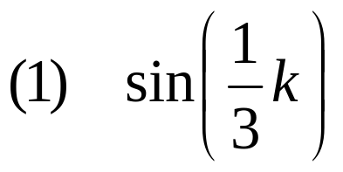
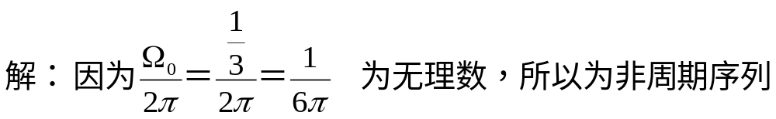
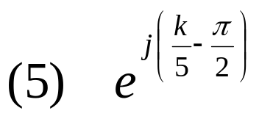
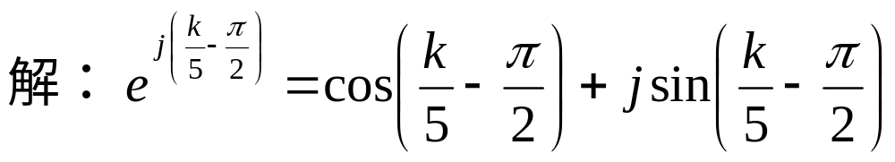
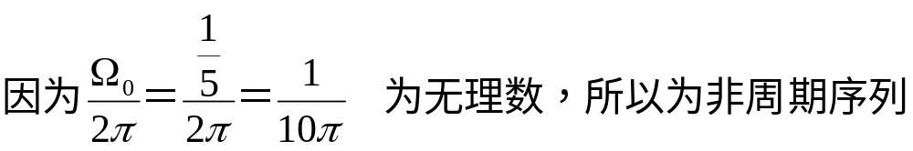
1-2 判断下面的序列是否为周期序列，如果是，
确定其基本周期。

Slide 4
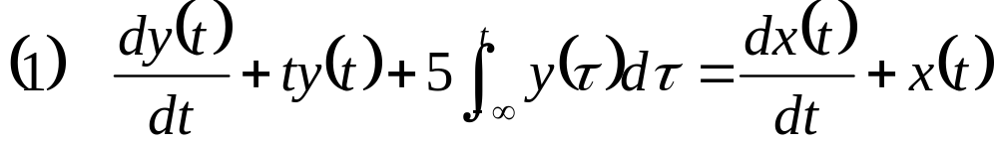
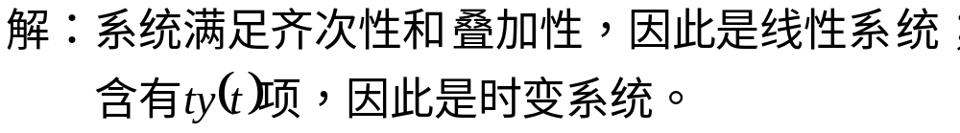
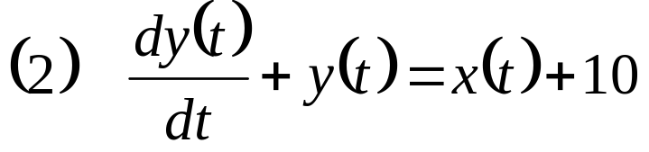
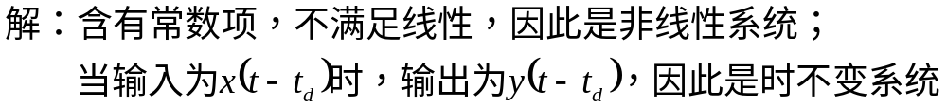
1-9 判断下列方程所描述的系统是否为线性系统，是否为时不变系统，并简单说明理由。

Slide 5
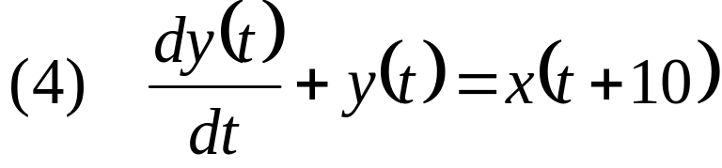
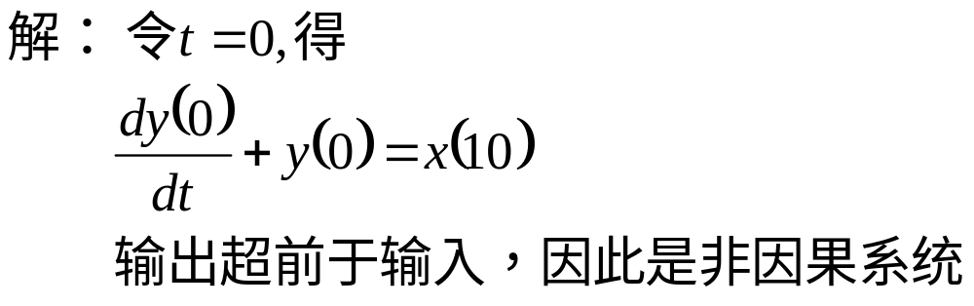
1-10 判断下列系统是否为因果系统，并简单说明理由。

Slide 6
第二章 信号与系统的时域分析
作 业
南京邮电大学
通信与信息工程学院
信号与信息处理教学中心

Slide 7



2-1 绘出下列信号的波形，注意它们的区别。
0
1
-1
0
1
1
0
1

Slide 8




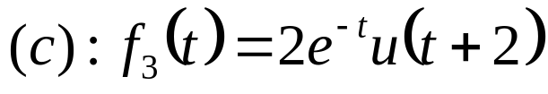
2-5 试写出题图2-5各信号的解析表达式。
2
2
1
2
(2)
1
0
1
2
－2
0
1
2
－1
0
1
2
(1)
(a)
(c)
(d)

Slide 9
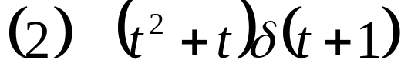
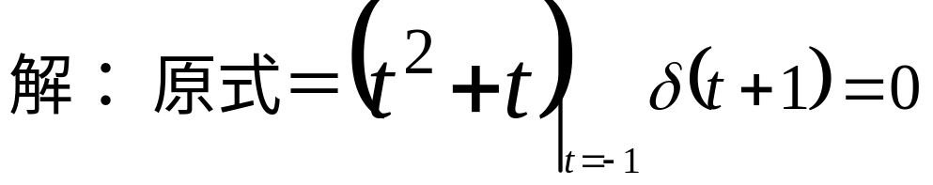
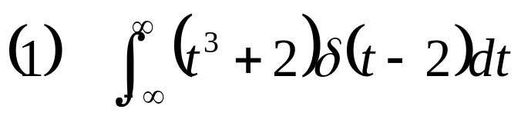
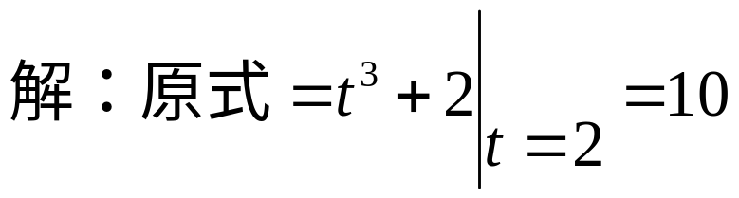
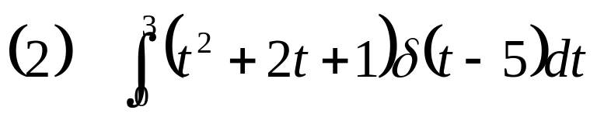

2-16 化简下列各式。
2-17 计算下列各积分的值。

Slide 10
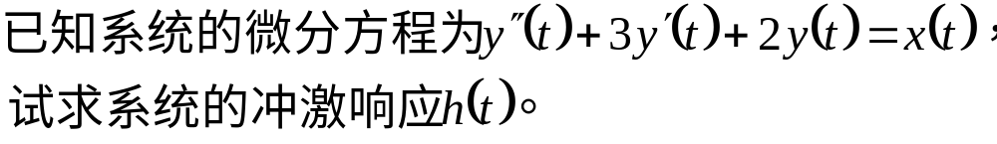

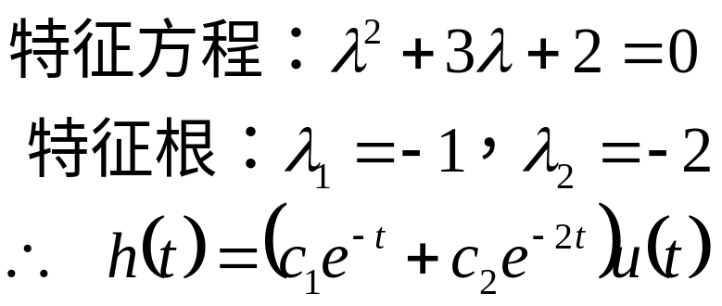
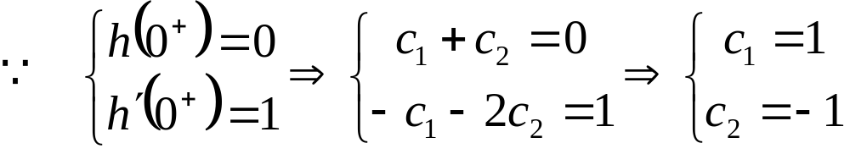
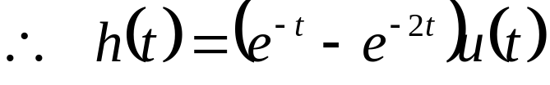
2-19

Slide 11
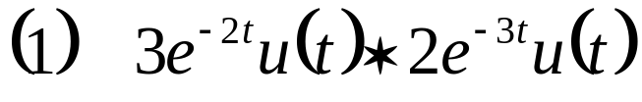
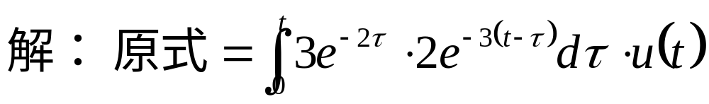
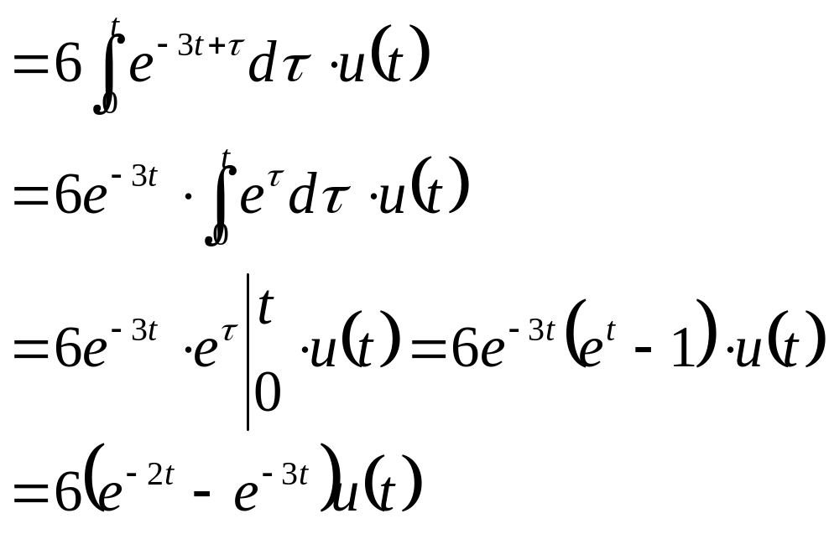
2-25 计算下列卷积

Slide 12
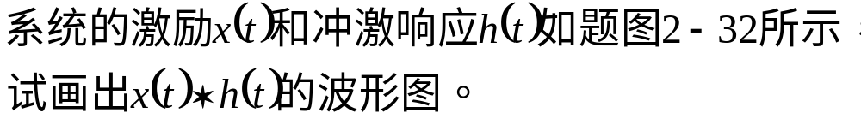


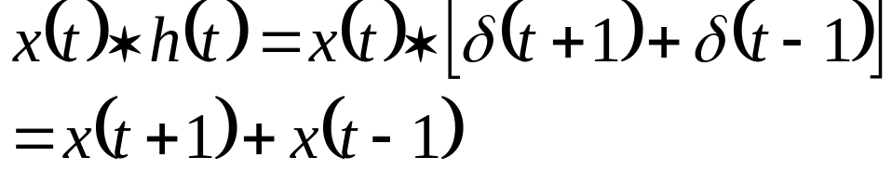

2-32
2
(1)
(1)
-2
0
2
-1
0
1
(b)
2
-3
-1
0
1
3

Slide 13
第三章 连续时间信号与系统的
频域分析
作 业
南京邮电大学
通信与信息工程学院
信号与信息处理教学中心

Slide 14
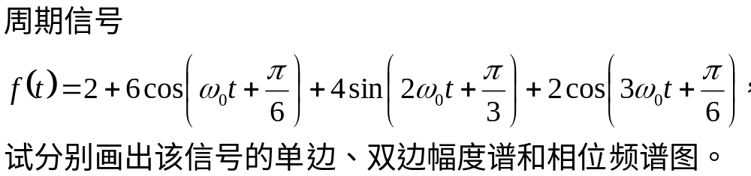
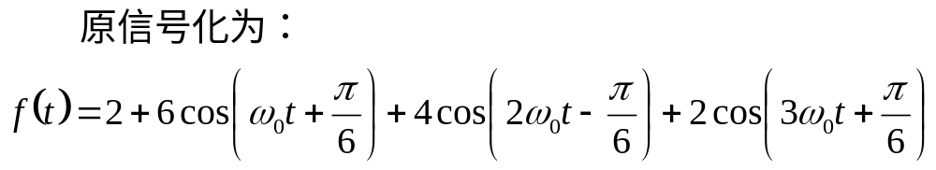









3-3
6
4
2
0
0

Slide 15







3
2
1
0
0

Slide 16
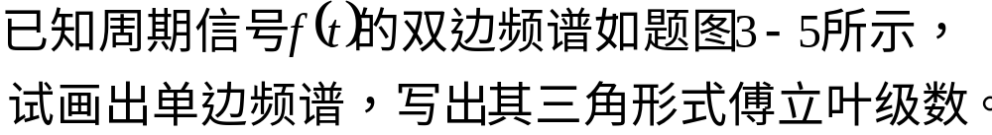

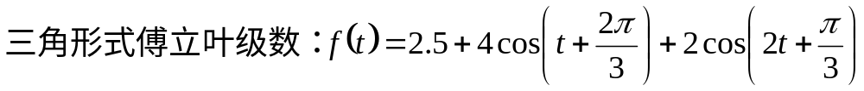
3-5
3
2.5
-3
-2
-1
-3
-2
-1
1
2
3
1
2
3
0
0
6
2.5
0
1
2
3
0
1
2
3

Slide 17
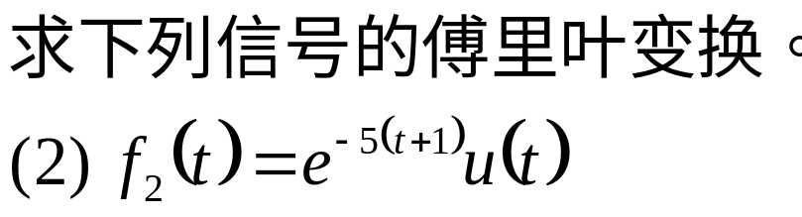
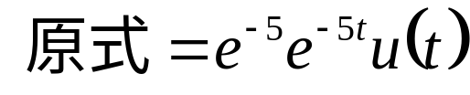
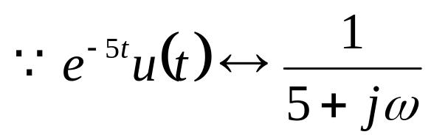
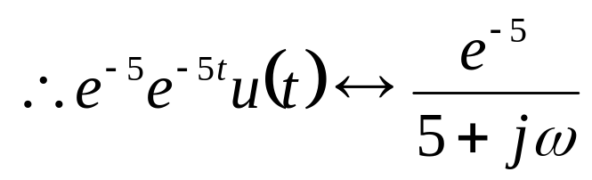
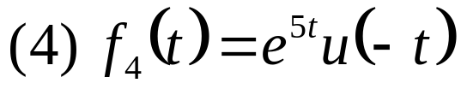
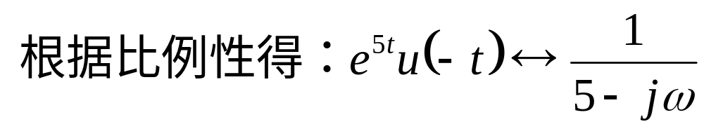
3-7

Slide 18
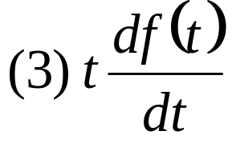
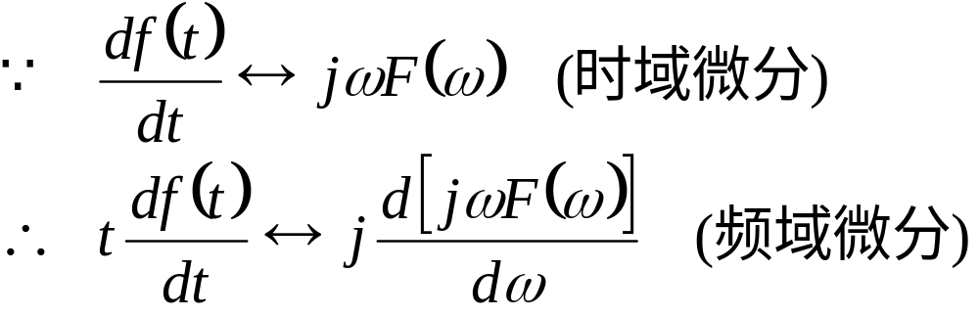
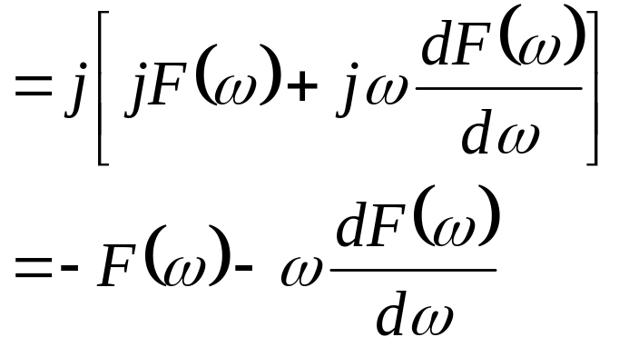
3-8

Slide 19

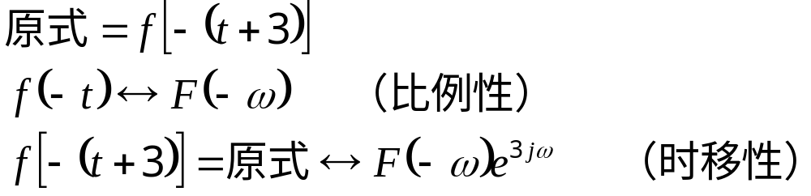
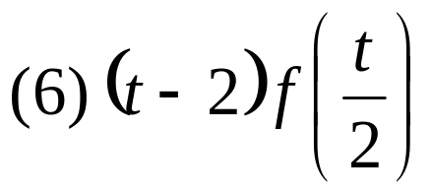
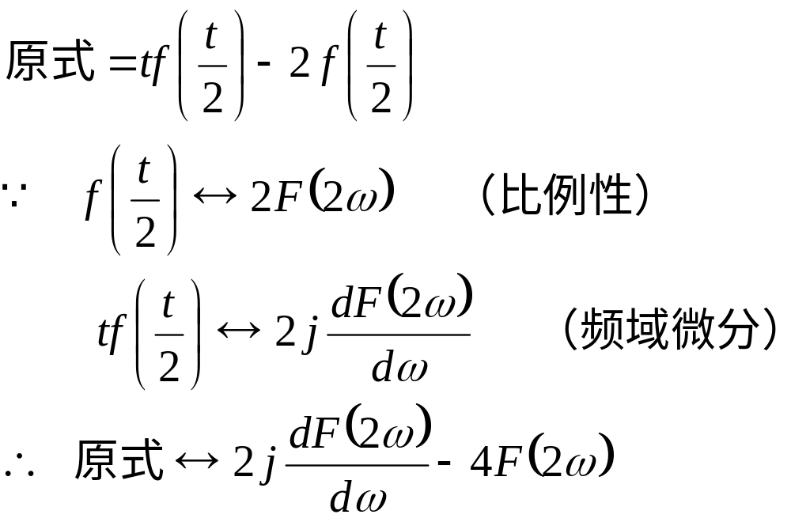

Slide 20

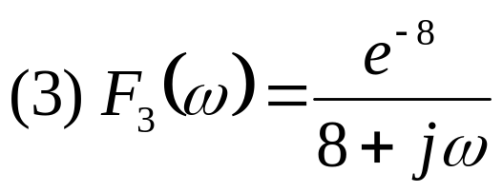
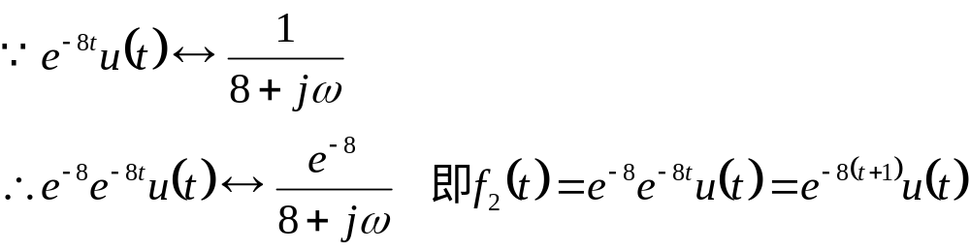
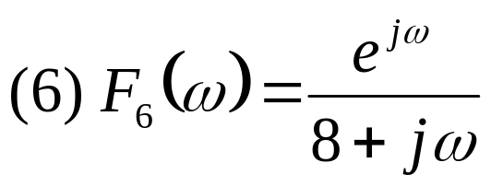
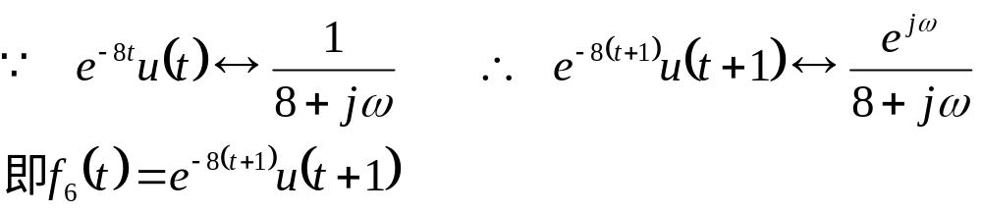
3-9

Slide 21
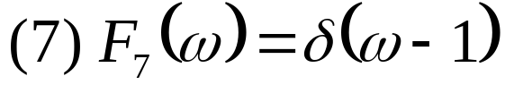
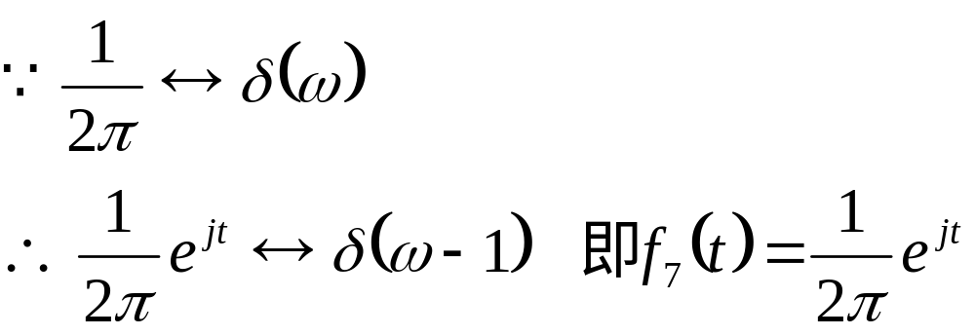

Slide 22




3-11
1
(a)
0
-1

Slide 23






3-14
1
-1
0
1

Slide 24




3-16

Slide 25




3-17

Slide 26


3-20

Slide 27








3-24
1
带通滤波器
-22
-18
0
18
22
(a)
(b)

Slide 28


1
-22
-20
-18
0
18
20
22

Slide 29




3-25

Slide 30
第四章 连续时间信号与系统的
复频域分析
作 业
南京邮电大学
通信与信息工程学院
信号与信息处理教学中心

Slide 31






4-1
4-3

Slide 32



4-4

Slide 33



Slide 34


4-5

Slide 35



Slide 36






4-6

Slide 37






Slide 38


4-7

Slide 39





4-9

Slide 40


4-10

Slide 41


Slide 42


4-16

Slide 43


Slide 44







4-18

Slide 45




4-20

Slide 46


















Slide 47









Slide 48











4-21

